Slide 1
LinkedIn

Slide 2
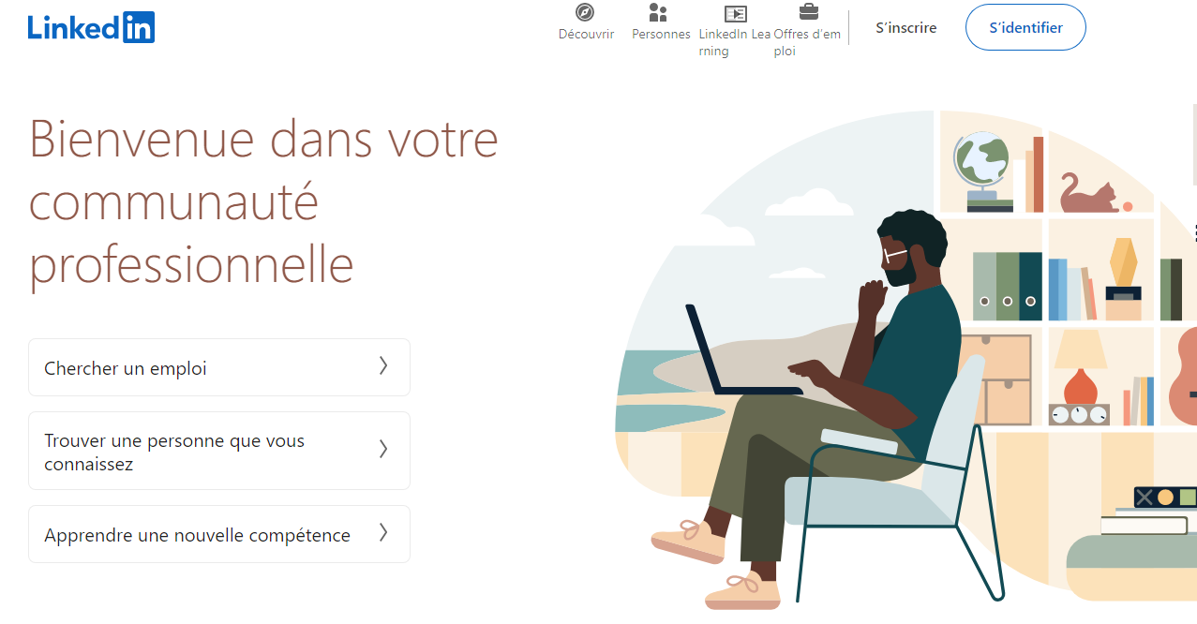
sommaire
Origine
Qu’est-ce que c’est ?
Fonctionnement
algorithme
Fonctionnalité
Abonnement
Quelque statistique
Partenariat
source

Slide 3
Origine
crée en 2002 et lancé en 2003 en Californie a Mountain View par Reid Hoffman et Allen Blue.
Racheté le 13 juin 2016 par Microsoft a 23,4 milliards d’euros
Jeff Weiner PDG depuis juin 2009
Fabienne Arata directrice de LinkedIn France depuis janvier 2017

Slide 4
Qu’est-ce que c’est ?
LinkedIn est un réseau social professionnel
Cette plateforme est destinée aux relations professionnelles et commerciales.
essentiellement des entreprises et des professionnels qui cherchent à gagner en visibilité, à promouvoir leur marque, contacter de nouvelles personnes, se créer un réseau ou encore augmenter leur business.

Slide 5
fonctionnement
LinkedIn fonctionne sur le principe de la connexion et du réseautage. Ainsi, il existe 3 degrés de connexions :le premier degré ;le deuxième degré et le troisième degré.
LinkedIn peut être utilisé pour tout ce qui concerne la vie professionnelle.

Slide 6
algorithme
Le fonctionnement de LinkedIn repose sur plusieurs algorithmes : algorithme de classement des profils dans les résultats de recherche
algorithme de diffusion des contenus publiés depuis les profils personnels
algorithme de diffusion des contenus publiés depuis une page entreprise.
Fin 2020, l'algorithme de diffusion des contenus a été profondément modifié.

Slide 7
fonctionnalité
Groupe: Les groupes sont des cercles de réflexion et d'échange professionnels qui se regroupent par centres d'intérêt pour partager leur expertise, réflexions, retours d'expérience.
novembre 2008 une fonctionnalité multilingue (40 langue)
le réseau a lancé la plateforme InApps (pour Intelligent Applications) avec huit partenaires .
En février 2019, LinkedIn lance une nouvelle plateforme destinée aux recruteurs, nommée Intelligent Hiring Experience.
Linkedin a lancé en février 2008 sa version mobile LinkedIn Mobile en six langues.
Il existe aussi un plugin Firefox (Le Compagnon LinkedIn) et une application LinkedIn pour téléphone. Outre l'application mobile officielle, une deuxième application mobile lancée par Linkedin (Linkedin Job Search) est apparue depuis juillet 2015 .
En mars 2019, Linkedin lance sa fonctionnalité actualité.

Slide 8
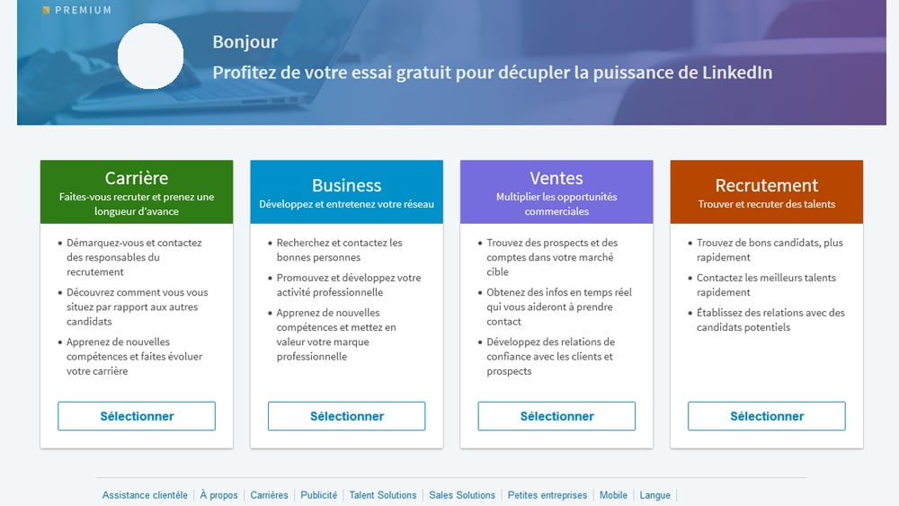
abonnement
Les 4 abonnements Premium sont :
Carrière à 26,39 euros par mois,
Business à 41,99 euros par mois,
Ventes à 57,59 euros par mois,
Recrutement à 89,94 euros par mois.

Slide 9
Quelques statistiques
En décembre 2012, LinkedIn est utilisé par plus de 200 millions de professionnels dans le monde, de plus de 150 secteurs d'activités dans 200 pays. En Europe, le réseau compte 11 millions de membres (2009) et près de 8 millions en France en 2014.
Les données de LinkedIn montrent que le temps d'utilisation augmente avec le temps de souscription.
En 2016 avant le rachat par Microsoft, la majeure partie des revenus de LinkedIn provenait de ses outils de recrutement.

Slide 10
partenariat
New York times
Business Week
Cnbc
Apec(association pour l’emploi des cadres) en france

Slide 11
source
Wikipedia
Metricool.com

